Slide 2
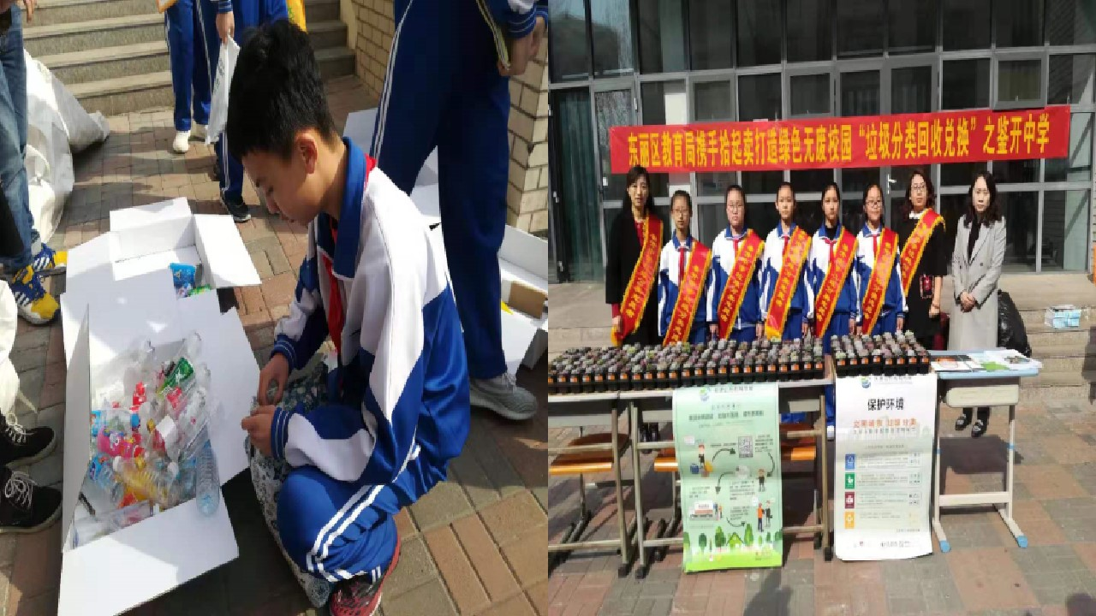

Slide 5
图片中的金属制品都是纯金
属制成的吗？
结合图片，你能想到金属的
哪些物理性质？

Slide 7
物理性质
测密度 密度较小
1、加热 变黑
化学性质
2、加盐酸 产生气泡
3、AgNO₃ 有银白色
固体析出
溶液

Slide 9
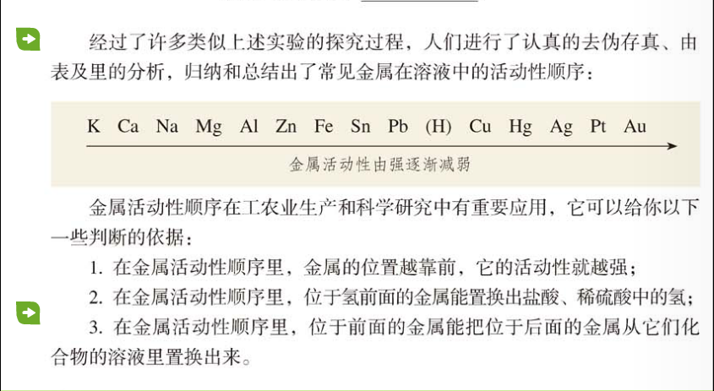
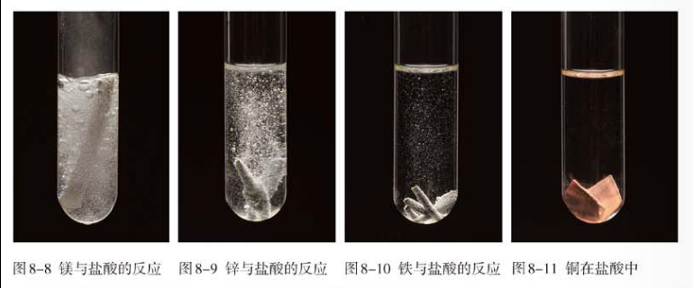

Slide 10
方法提升
倾斜线:斜线越陡，金属活动性越强
Al
1、等质量的金属与足量的酸反应
制氢能力：Al>Mg>Fe>Zn
Mg
Fe
水平线
Zn
2、足量的金属与等质量的酸反应
产生的酸一样多

Slide 11
B

Slide 13
两金夹一盐溶液
两盐溶液夹一金

Slide 14
AD

Slide 16
滤渣和滤液问题---数轴法
向前推
Fe
Cu
Ag
Cu
Ag
Cu
Ag
滤渣
最不活泼
金属单质
Ag
Ag
Fe Fe Fe Fe Fe
滤液
Fe(NO₃)₂
Cu(NO₃)₂
AgNO₃
Fe(NO₃)₂
Cu(NO₃)₂
Fe(NO₃)₂
Cu(NO₃)₂
Fe(NO₃)₂
Fe(NO₃)₂
最活泼
金属盐
溶液
向后推

Slide 17
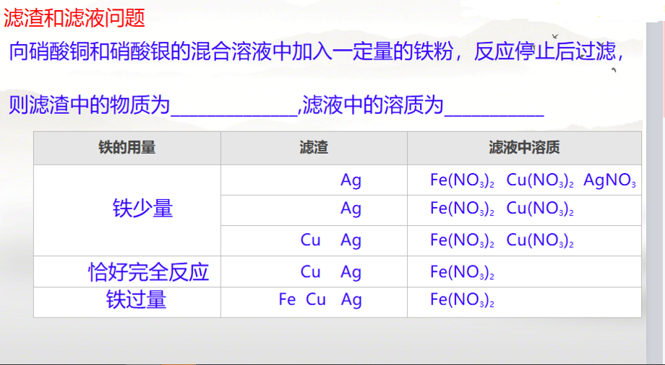
若向滤渣中加入稀盐酸，有气泡产生，则滤渣中的物质为______,滤液中的物质为__________

Slide 18
Ag
Fe(NO₃)₂

Slide 19
MgCl₂
Cu、Fe

Slide 20
斜线：斜线越陡，金属活动性越强
水平线：金属都消耗完，制氢能力：Al>Mg>Fe>Zn
酸都消耗完，产生的氢气一样多
两金夹一盐溶液 两盐溶液夹一金
滤渣中一定含有最不活泼的金属，按照金属活动性
顺序依次向前推至符合题意；滤液中一定含有最活
泼金属盐溶液，按照金属活动性顺序依次向后推

